Slide 1


Création d’une chaîne de déploiement dans l’environment Amazon Web Services
Organisme d’accueil : Blu Age
Adresse : 32 av Léonard de Vinci, 33600 PESSAC, France
Maître de stage : Alexis Henry

Slide 2
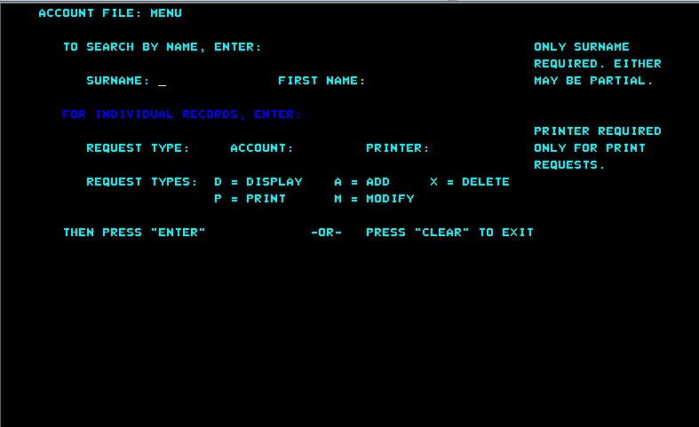
Introduction
Application legacy - COBOL
Exemple d’une application en COBOL

Slide 3
Sommaire
Objectif : Crée un pipeline pour le déploiement du Runtime de serverless COBOL for AWS
Contexte Technique
L’environnement Amazon Web Services
Serverless COBOL for AWS solution
Réalisation de chaîne de déploiement
Etape de recherche
Solution retenue
Aperçu global
Détails de la solution
Travaux complémentaires
Blu Age Serverless Cobol Administration Cobol (BASCAC)
Export de la vue problème d’Analyzer
Plugin Blu Age Cobol — Tâche 1 : Phase de vérification
Plugin Blu Age Cobol — Tâche 2: Ajout d’une commande

Slide 4
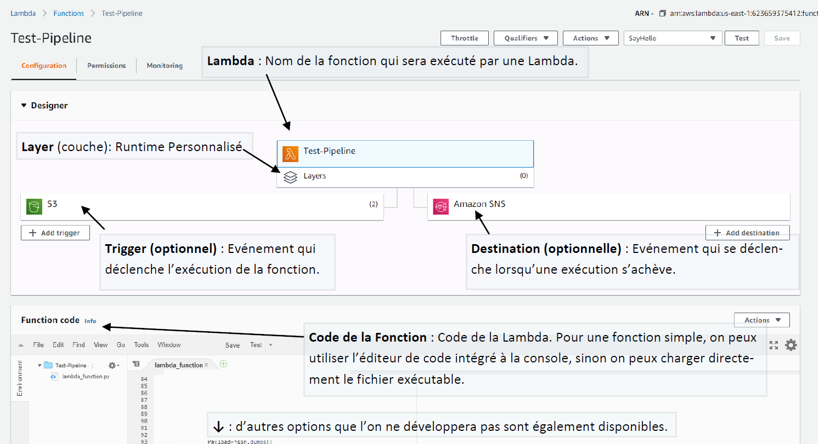



Context Technique
L’environnement Amazon Web Services
Bucket s3
Lambda
Layer
Capture d’écran de la console AWS pour le paramétrage d’une Lambda

Slide 5
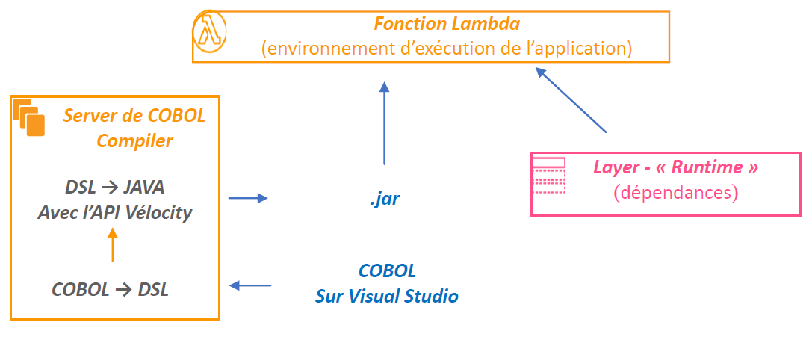
Context Technique
Serverless COBOL for AWS solution
Schéma fonctionnel de serverless COBOL for AWS solution

Slide 6
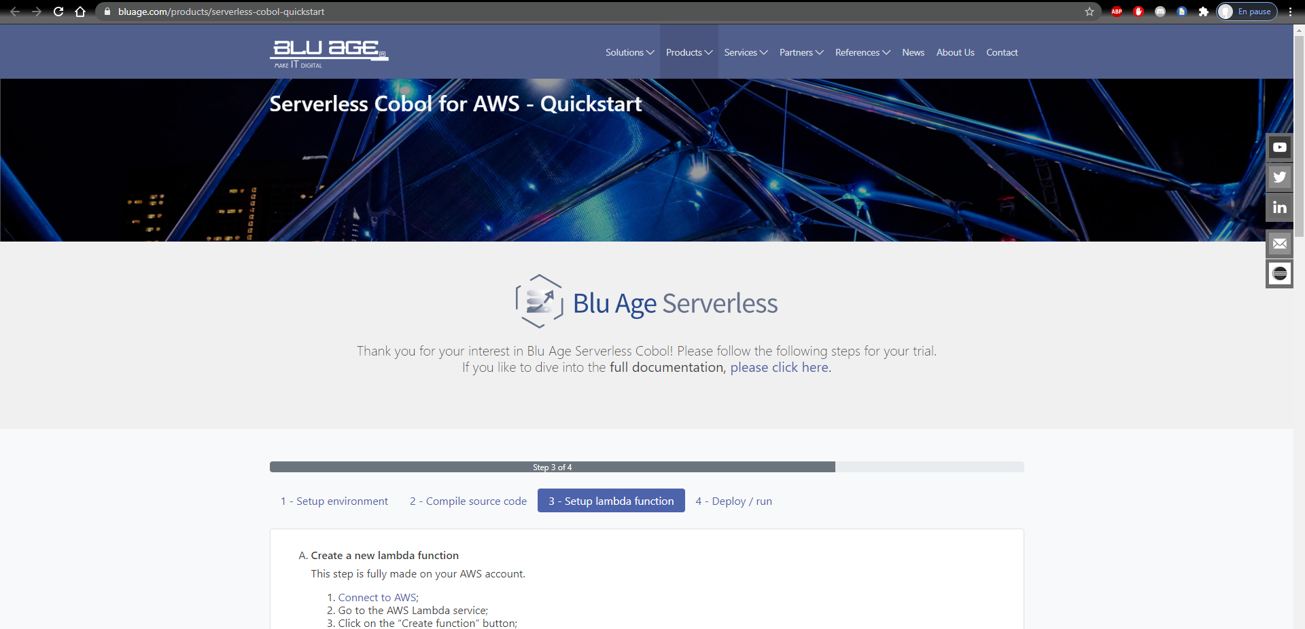
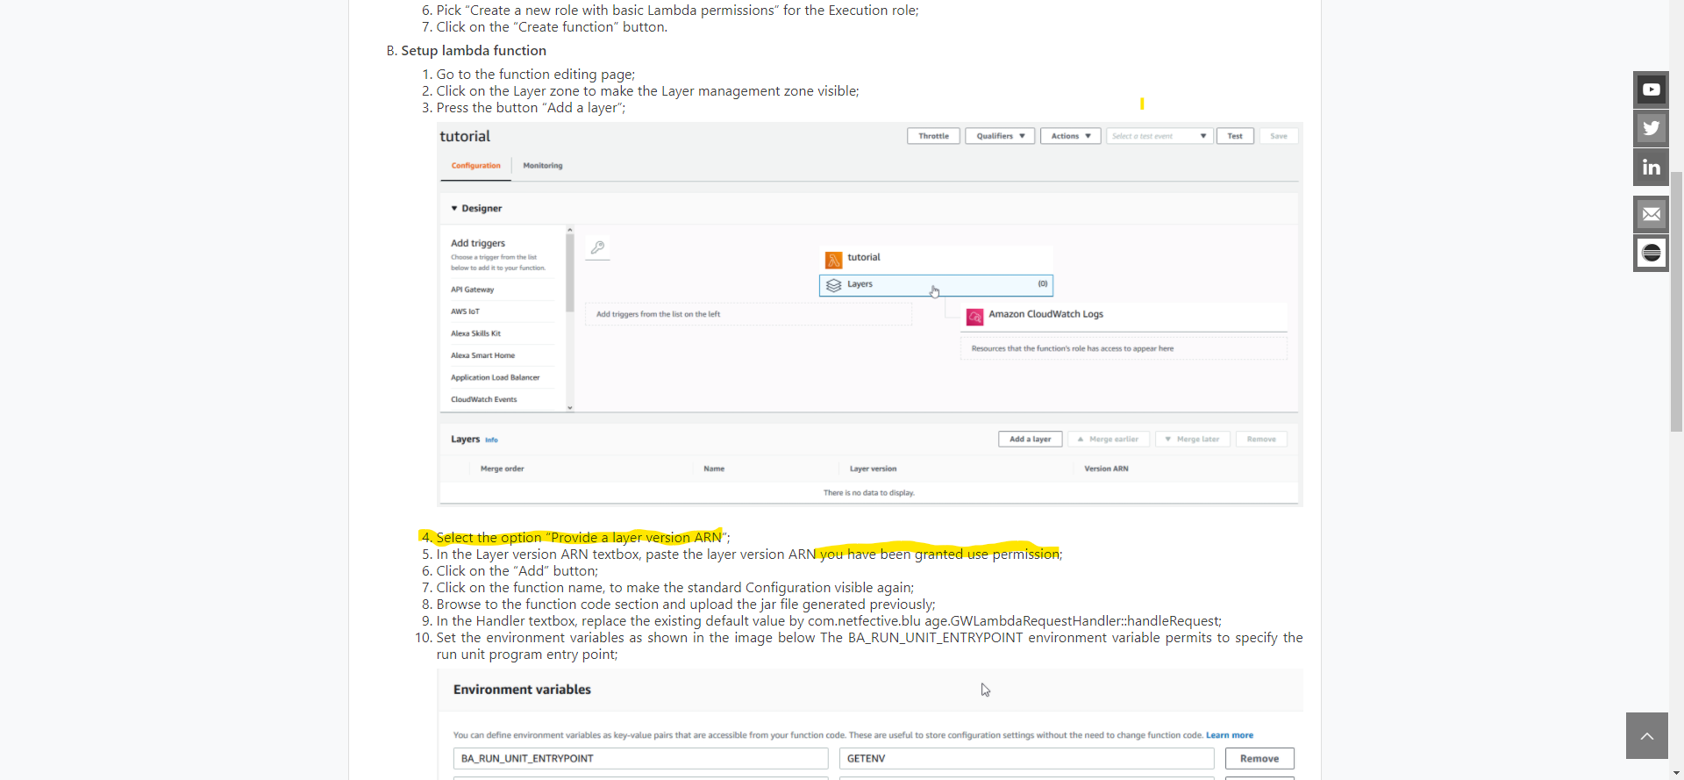


Slide 7
Réalisation de la chaîne de déploiement
Etape de recherche
Tâche : Déployer le Runtime de Blu Age en tant que Layer sur Amazon
Livrables :
Tester le Runtime
Configuration des droits d’accès (ACL)
Déployer dans toute les régions
Le prototype devra être sécurisé, paramétrables, et le bon déroulement doit être observable.

Slide 8












Réalisation de la chaîne de déploiement Architecture de la chaîne de déploiement du Runtime
AWS Cloud
VPC
Create Temporary Bucket
Other region
US-EAST-1 Region
Temporary Bucket
1
Blu Age
Function : Deployer
For region 1
2
Blu Age
Jenkins
2
Function : Publish a Layer
Local Version of Velocity
Function : Pipeline Manager
3
Upload of
Velocity Layer to S3
Delete Temporary Bucket
Invoke N deployer
(one per region)
1
Create Temporary Bucket
Other region
Temporary Bucket
1
Function : Deployer
2
For region 2
Function : Publish a Layer
Function : Publish a Layer
Local Version of Velocity
3
1
2
3
Delete Temporary Bucket
Create new Layer version
Grant permissions
Test it

Slide 9
Réalisation de la chaîne de déploiement
Détails de la solution – Gestion des ACL
Exemple de ACL.json

Slide 10






Réalisation de la chaîne de déploiement
Détails de la solution – Gestion des ACL
AWS Cloud
US-EAST-1 Region
VPC
Amazon
CloudWatch
New user
registration
Function :
ACL Conversion
Update ACL config file
(JSON file)
ServerlessCobol
Billing DB
(DynamoDB)
ACL config file
(JSON file)

Slide 11
Réalisation de la chaîne de déploiement
Détails de la solution – Paramétrage de la pipeline
SOURCE_BUCKET | Nom unique du bucket source
LAYER_NAME | Nom que l’on souhaite donner à la future Layer
FCT_NAME | Nom de la fonction en charge de tester la Layer
ACCOUNT_ID | ID du compte sur lequel s’exécute le Pipeline
FILE_NAME_REQUIRMENT | Règle sur le nom du fichier qui permettra de filtrer les fichiers qui déclencherons effectivement le pipeline
FILE_EXTENTION | Règle sur l’extension du fichier (soit zip soit jar pour qu’elle soit reconnu en tant que Layer)
DEPLOYER_NAME | Nom de la fonction de Déploiement
PUBLISHER_NAME | Nom de la fonction Publisher
region_list | Liste des régions sur lesquelles on souhaite déployer la Layer
TOPIC_SNS | Nom du topic ‘SNS’ sur lequel envoyer les notifications

Slide 12
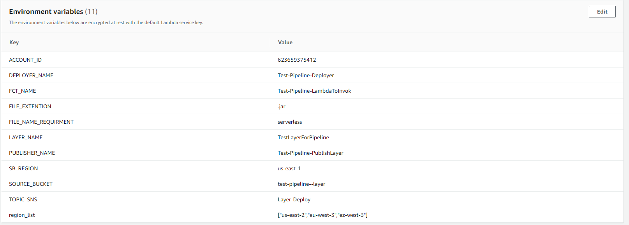
Réalisation de la chaîne de déploiement
Détails de la solution – Paramétrage de la pipeline
Capture d’écran de la console AWS pour le paramétrage des variables d’environnements d’une Lambda

Slide 13
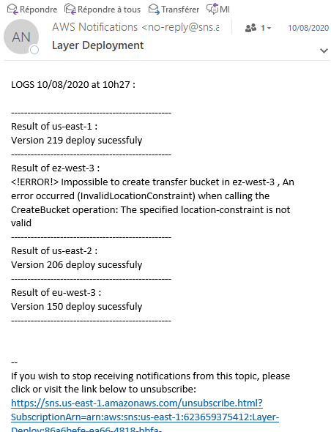
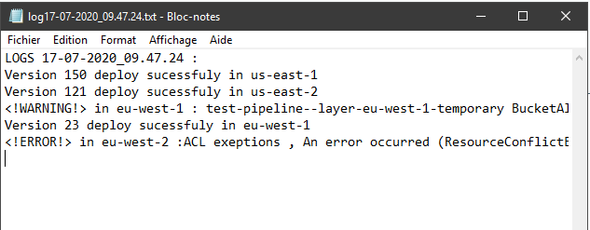
Réalisation de la chaîne de déploiement
Détails de la solution – Gestion des journaux d’exécution
Problème : Faire converger le résultat des différentes Lambda
Solution :
Fonction : Notification-Manager
Résultat des logs et des notifications

Slide 14


Réalisation de la chaîne de déploiement
Détails de la solution – Gestion des Notification SNS
Function : Pipeline Manager
Function : Deployer
Function : Publish a Layer
”Wrapper” Role
“Wrapper” Role
Publisher « Role »
Trigger by an event
Invoked asynchronously by an other Lambda
Invoked synchronously by an other Lambda
Un-intercepted error
Intercepted error & warnings
Un-intercepted error
Intercepted error & warnings
Sucess
Un-intercepted error
Intercepted error & warnings
Success
Sucess
Can’t continue
Can Continue
Exit Failure
Can’t continue
Can Continue
Send
Custom SNS message
Send
Custom SNS message
Exit Failure
Exit Failure
Do Nothing
Send
Custom SNS message
Do Nothing
Send
Custom SNS message
Trigger
automatically generated
SNS message
Trigger
automatically generated
SNS message
Caught by the Invoker as a sever intercepted error
Exit Success
Exit Success
Exit Sucess
Exit Prematurely as Success
Exit Prematurely as Success
NB : All Warnings and intercepted errors are written in custom log & Cloud Watch logs whatsoever manner it may exit.
Custom SNS Message always transmit a copy of current custom logs.

Slide 15
Merci de votre attention

Slide 16
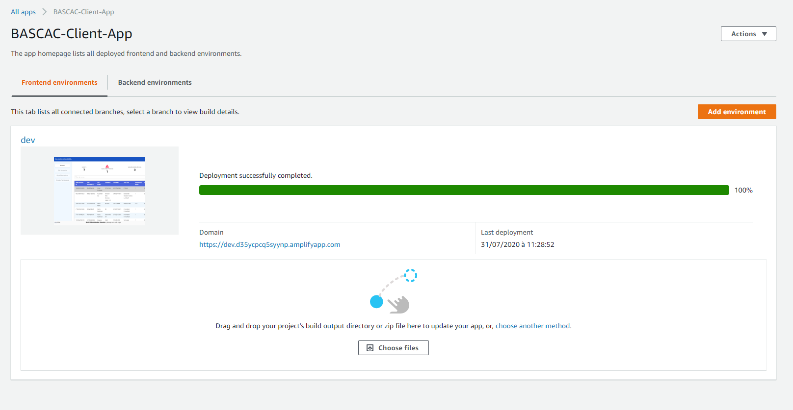
Travaux complémentaires
Blu Age Serverless Cobol Administration Cobol (BASCAC)
Console graphique AWS d’Amplify

Slide 17
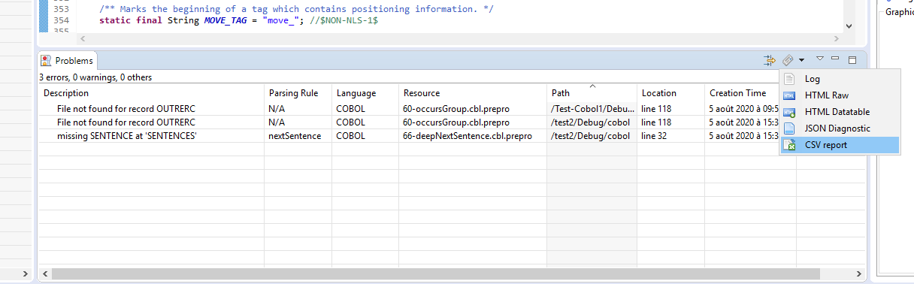
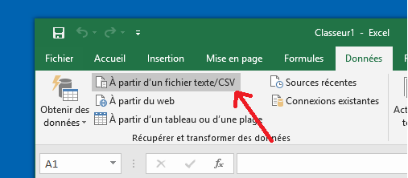
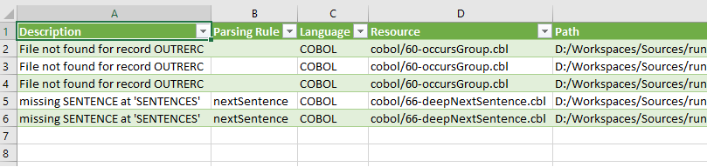
Travaux complémentaires
Exportation de la Vue Problème de Blu Age Analyzer
Vue problème et export CSV

Slide 18
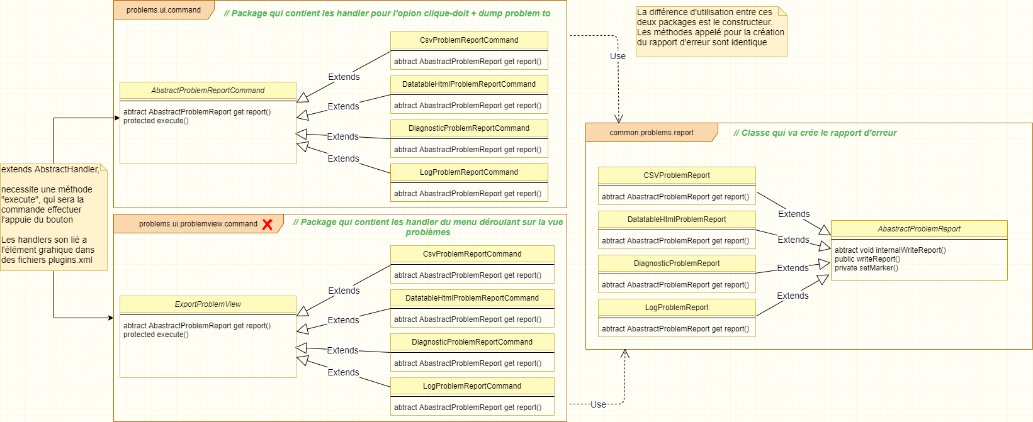





Travaux complémentaires
Exportation de la Vue Problème de Blu Age Analyzer
Diagramme UML des classes qui gèrent l’export de la vue problème

Slide 19
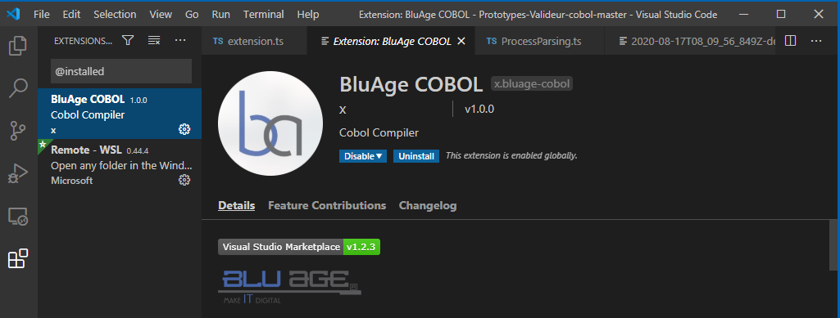
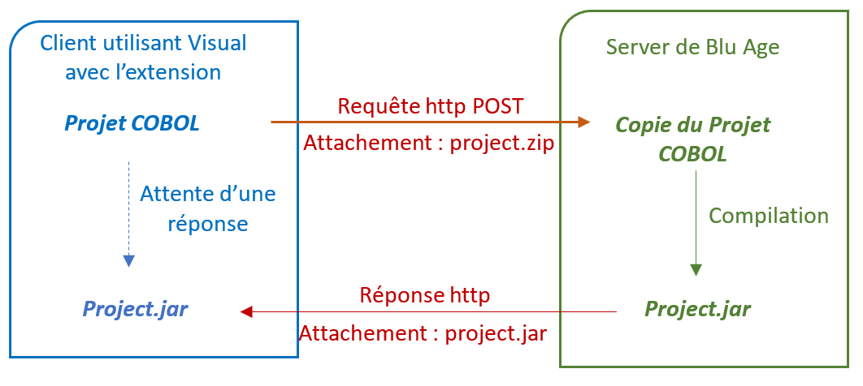
Travaux complémentaires
Plugin Blu Age Cobol
Extension dans Visual Studio Code
Architecture de l’extension Blu Age COBOL

Slide 20
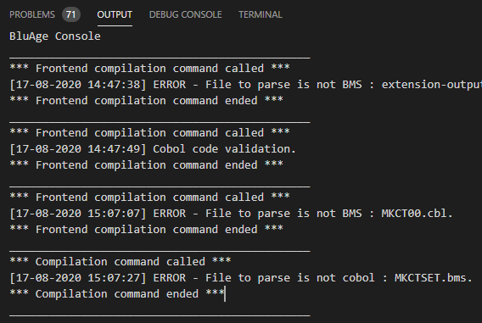
Travaux complémentaires
Plugin Blu Age Cobol
Résultat de la tâche 1 – Phase de Vérification
Résultat de la tâche 2 – Ajout d’une commande

